Slide 1
Модернизация РППС
с позиции партнерства
Подготовили : воспитатели
Грудинина Е.В
Торбина А.Я.
08.02.2024

Slide 2
«Не рядом и не над, а вместе!»
(Концепция дошкольного образования)

Slide 3
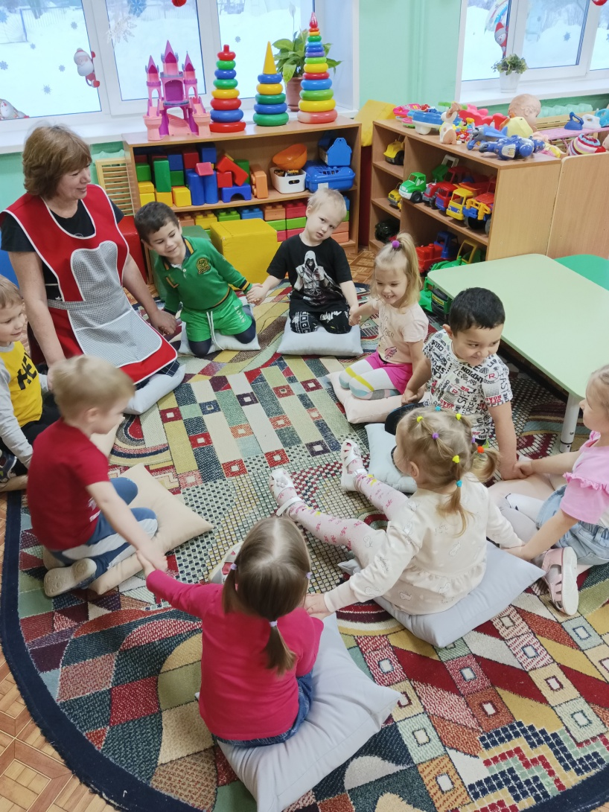
«Утренний круг»

Slide 4
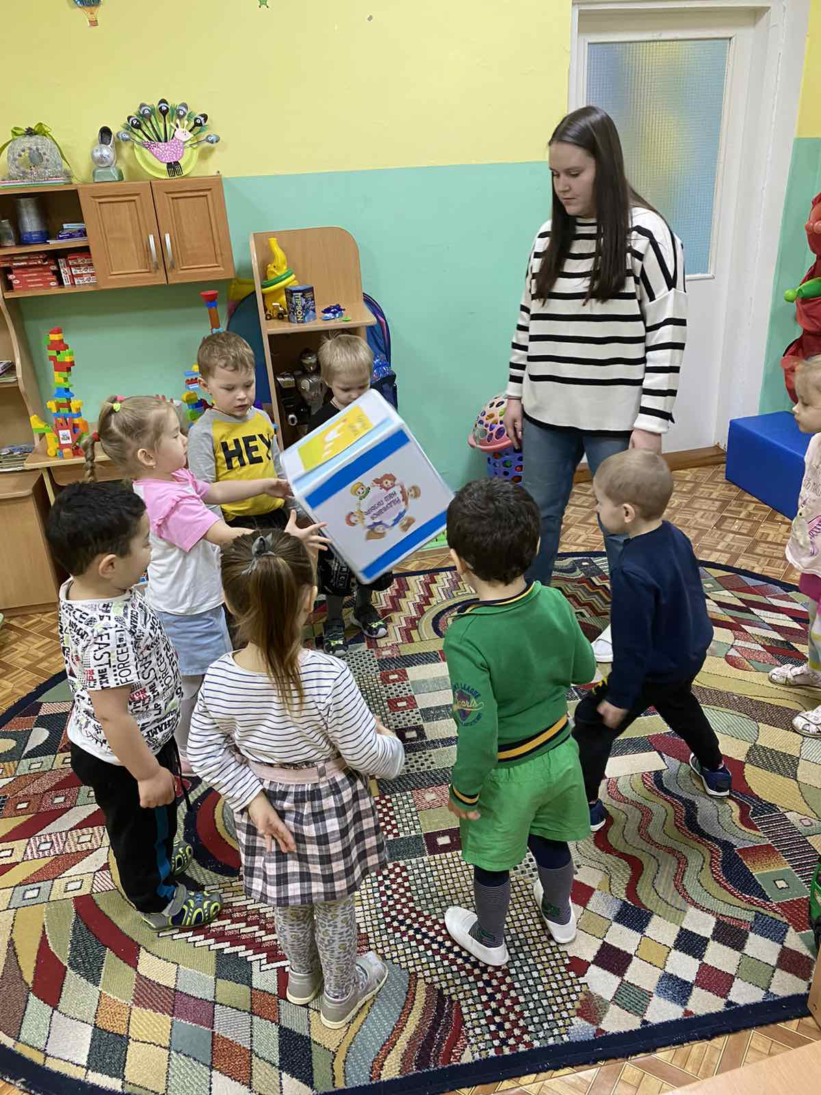
«Кубик выбора»

Slide 5
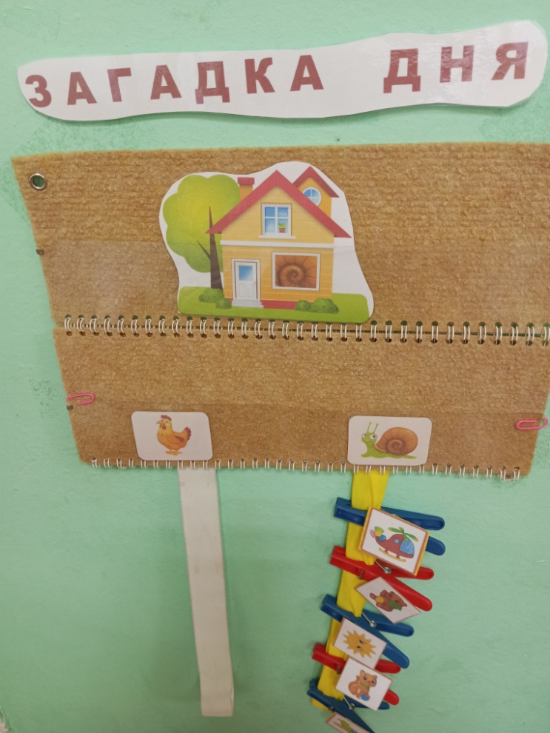
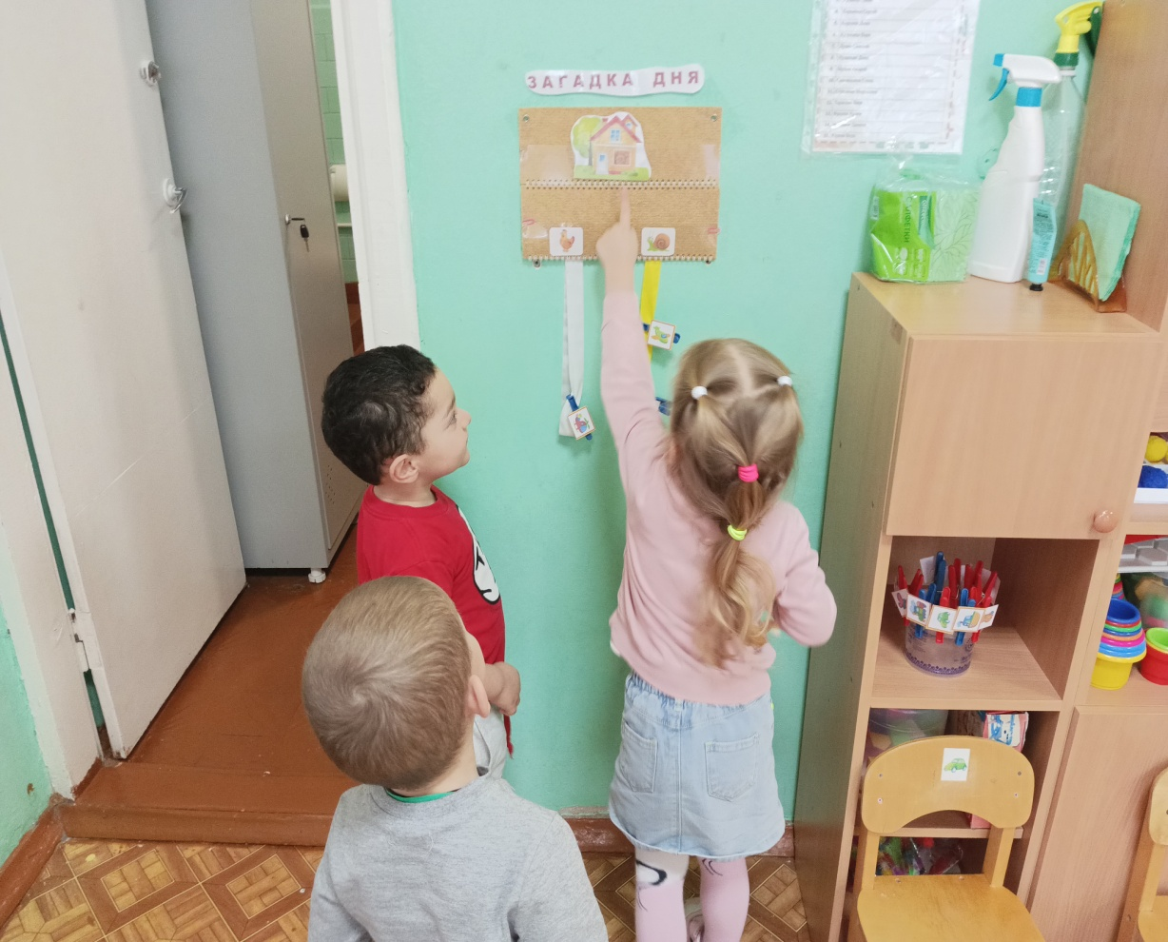
«Загадка дня»

Slide 6
«Сигнальные ладошки»

Slide 7
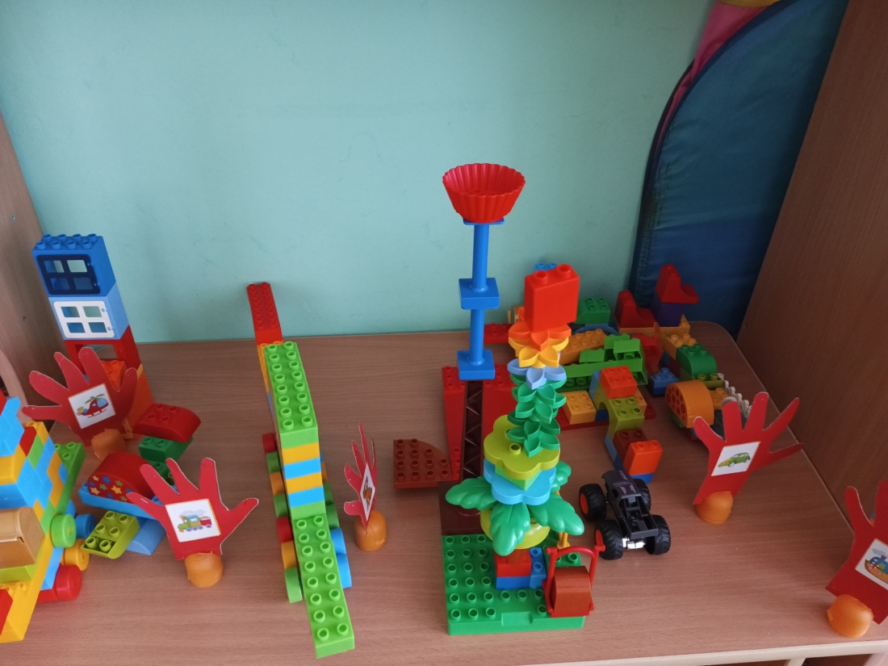

Slide 9
«Мое настроение»

Slide 10
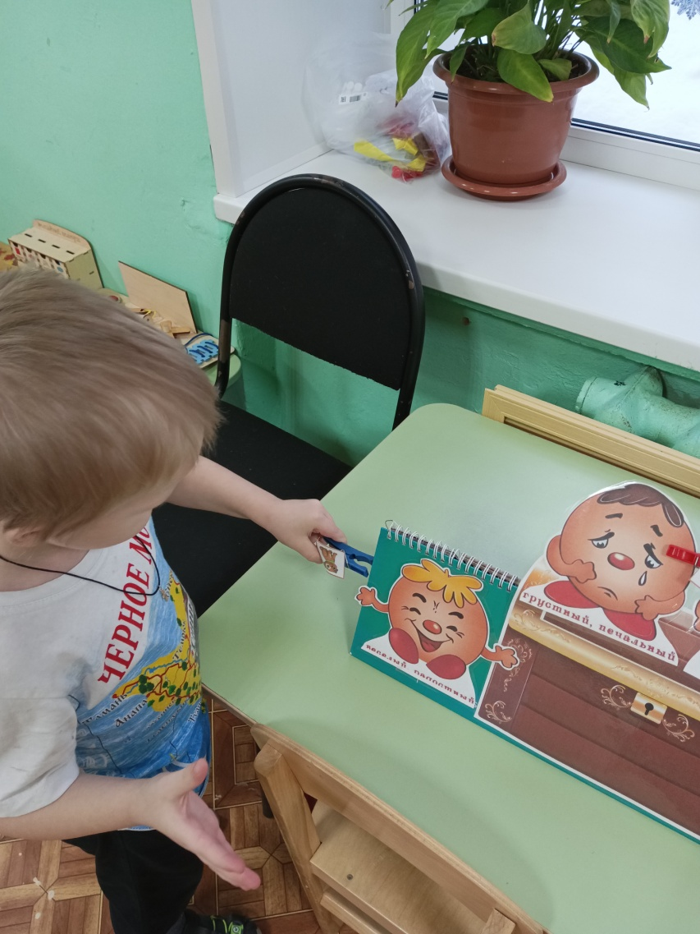
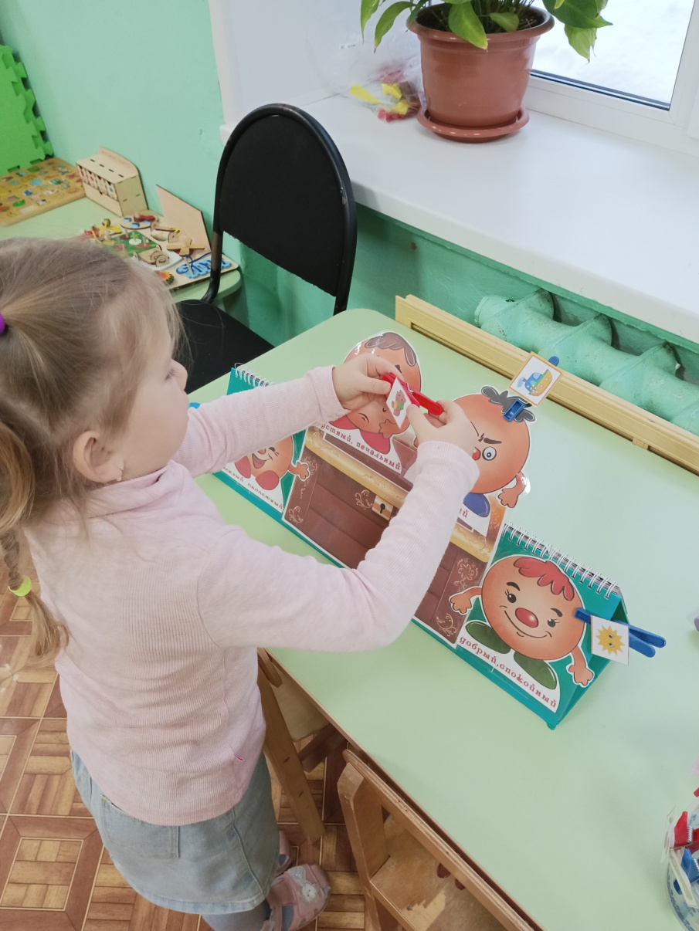

Slide 11
«Почитай мне мама»

Slide 12
Спасибо за внимание!

